Slide 1
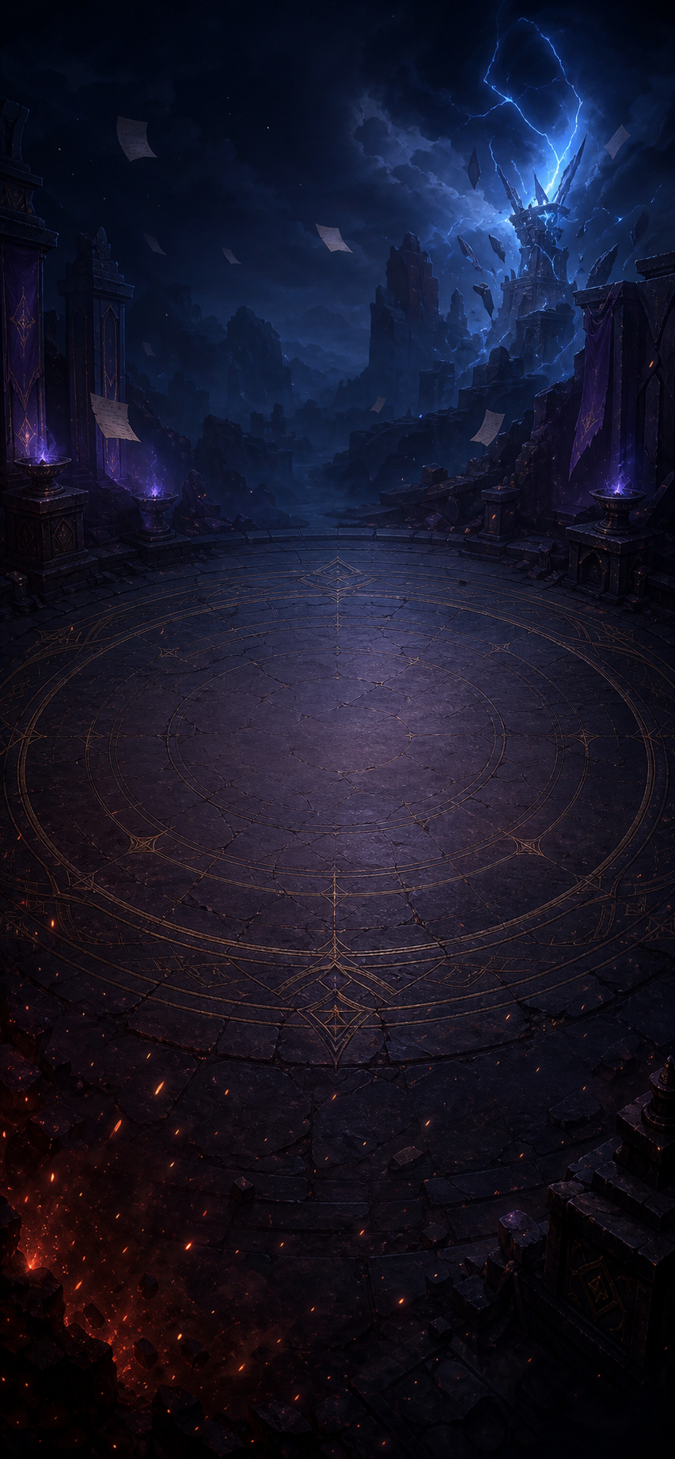

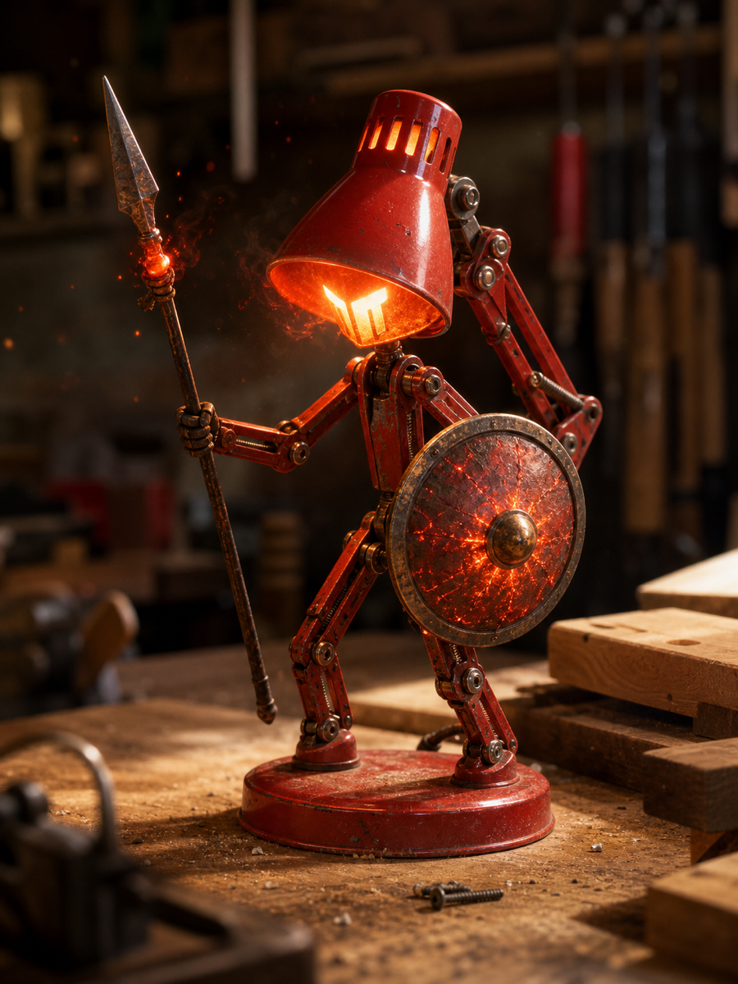
APPLE DEVELOPER WORKSHOP / 7.26
我不會 Swift，
但我做了一個
AI 怪獸對戰遊戲
一場從想法、規劃到 AI 協作實作的開發實驗。
Context
→
Agents
→
MVP
拍照 → 生成 → 對戰
攝靈者卡牌（Snap Fighter）
不會 Swift，不代表不能做產品。

Slide 2
攝靈者卡牌 / AI 協作開發 WORKSHOP
02
我不是 Swift 開發者，
但我擅長把複雜問題拆成 AI 可協作的系統。
跨設計、前端、SEO、雲端與 AI 工作流整合，這正是攝靈者卡牌的出發點。
李奕叡 Eric Lee
視覺全端工程師｜AI 協作開發實踐者
跨域背景
經歷亮點
現在專注
平面、影音、UI/UX、網站工程
把不同專業語言轉成同一條產品路徑
參與 Hyundai Santa Fe
原廠車載多媒體介面設計
AI 協作開發、CMS、SEO
與可驗證的工作流程設計
這場分享不是教你變成 Swift 專家，而是示範如何用 AI 把陌生技術組成可 demo 的產品。
00 / 為什麼是我來做這個題目

Slide 3
攝靈者卡牌 / AI 協作開發 WORKSHOP
03
以前需要一個團隊，
現在先需要一個可協作的系統。
AI 協作流程是方法，攝靈者卡牌才是這場 Workshop 的主角。
玩家看到的遊戲
我們拆解的 40 分鐘
企劃 → 設計 → 程式 → 測試
每個角色依序交接，想法驗證成本高
想法 → Context → Agent → 實作 → 審查
一個人也能同時召集多種專業視角
先讓觀眾看到遊戲，再解釋 AI 如何一起把它做出來。
01 / 仍是同一個怪獸對戰 Demo

Slide 4
攝靈者卡牌 / AI 協作開發 WORKSHOP
04
我先建立一個
讓 AI 能工作的開發環境。
Context 的目的：讓每一次協作都不必重新解釋整個專案。
攝靈者卡牌 / Snap Fighter 專案
目標
這個版本要驗證什麼？
├── .development_document
│ ├── context / decisions / workflows
│ ├── plan / tasks / study
│ └── changelog
├── .memory / .skills
├── AGENTS.md
└── App / Worker / Promo Site
限制
平台、時間、技術邊界？
規則
什麼叫完成？如何驗證？
Prompt 是一次性的指令；Context 是持續的工作記憶。
02 / 開始之前，不是先寫 code

Slide 5
攝靈者卡牌 / AI 協作開發 WORKSHOP
05
把專業拆成角色，
讓不同 Agent 檢查不同問題。
每個角色都有自己的判斷標準，不是換一個稱呼而已。
GAME PRODUCER
GAME DESIGNER
MVP 範圍、玩家循環、Demo 是否安全
規則、平衡、每回合是否有決策
UI DESIGNER
QA
資訊層級、按鈕位置、視覺回饋
Edge case、失敗路徑、回歸測試
AI 協作的關鍵，不是叫得更大聲，而是讓問題被不同角度看見。
03 / 不讓 AI 只有一個人格

Slide 6
攝靈者卡牌 / AI 協作開發 WORKSHOP
06
我不是直接命令 AI 寫遊戲。
我先跟它一起把想法問清楚。
人的想法
共同設計
我想做一個
拍照變怪獸的遊戲。
→
玩家為什麼要拍？
什麼算 MVP？30 分鐘能完成哪一段？
對話會把模糊的願望，轉成可驗證的產品問題。
平台 / 玩家循環 / 技術限制 / Demo 路徑
04 / 先討論，再開發

Slide 7
攝靈者卡牌 / AI 協作開發 WORKSHOP
07
對話結束後，我把共識轉成
下一個 Agent 可以執行的規劃書。
CONVERSATION
GAME DESIGN
IMPLEMENTATION
想法、問題、取捨
→
Core Loop、玩家體驗
→
任務、資料、驗收
Core Loop: 1. Capture Photo 2. Generate Monster 3. Battle 4. Result
05 / Chat 不是成果，文件才是成果

Slide 8
攝靈者卡牌 / AI 協作開發 WORKSHOP
08
10 分鐘只做三個決定：
做什麼、先不做什麼、怎麼算完成。
這是第一版 MVP 的邊界，不是目前產品的功能清單。
MUST
後來完成
NOT TODAY
拍照或選照片
AI 回傳一張怪獸卡
兩隻怪獸進入戰鬥
卡牌收藏與升級
替補位與交換
勝利後經驗值
多人連線
商店與抽卡
複雜的屬性相剋
MVP 定義第一個可玩版本，不是產品的終點。
06 / 10 分鐘前置規劃

Slide 9
攝靈者卡牌 / AI 協作開發 WORKSHOP
09
我們先畫出 4 個畫面，
再讓 AI 寫 SwiftUI。
每一個畫面都只回答一個問題。
1
拍照抓怪
2
怪獸卡
最小資料契約
我想把什麼變成怪獸？
AI 幫我生成了什麼？
Monster { name, element,
hp, atk, def, skill }
BattleSession {
player, opponent,
reservePlayer, winner }
3
對戰場
4
戰鬥結果
這一回合我要做什麼？
我贏了什麼？
07 / 把 MVP 畫成一條路

Slide 10
攝靈者卡牌 / AI 協作開發 WORKSHOP
10
30 分鐘不是把整個產品做完。
是把一個可玩的循環跑通。
0–10
10–20
20–30
先跑起來
→
接上分析端點
→
完成對戰
Xcode 專案、畫面骨架、假資料
呼叫已部署的 /analyze、JSON 解碼、卡牌生成
回合狀態、按鈕、勝負結果
完成標準：能拍照或選照、看到卡牌、完成一次攻擊並看到結果。
08 / 30 分鐘實作

Slide 11
攝靈者卡牌 / AI 協作開發 WORKSHOP
11
AI 會寫得很快，
能編譯卻不一定能 Demo。
我們示範的不是完美 prompt，而是從錯誤回到驗證。
PROMPT
BUG
請建立 SwiftUI BattleView，
把攻擊、技能、防禦與換副將
交給 BattleSession 管理。
Target 能編譯，
但 Xcode 沒有可執行的 shared scheme。
→
FIX
先查 scheme 與 simulator，再判斷是不是 Swift code。
三個真實風險：狀態邊界、AI timeout / JSON、scheme / simulator。
AI 產出 code 後，仍要由你主動驗證。
09 / AI 協作的真實樣貌

Slide 12
攝靈者卡牌 / AI 協作開發 WORKSHOP
12
從補完程式碼，
到協助維護整個系統。
以下是我在攝靈者卡牌開發過程中感受到的工作方式變化。
GPT-5.4（Codex）
GPT-5.5（Codex）
GPT-5.6 Sol（Codex）
Code generation
需要大量人工修正
→
Context understanding
開始能跟上專案脈絡
→
Architecture collaboration
能參與長流程修改與取捨
版本不是重點；重點是 AI 開始能理解：專案結構、開發意圖、修改影響。
10 / 工具也在演進
Notes:
[Sources]
- https://openai.com/index/introducing-gpt-5-4/
- https://openai.com/index/introducing-gpt-5-5/
- https://openai.com/index/gpt-5-6/
[/Sources]

Slide 13
攝靈者卡牌 / AI 協作開發 WORKSHOP
13
同一份遊戲，交給不同專家
檢查不同的「完成」。
GAME PRODUCER
UI DESIGNER
QA
玩家 10 秒內知道怎麼玩嗎？
MVP 是否太大？Demo 是否安全？
玩家知道下一步嗎？
HP、技能、主操作誰是焦點？
網路斷線怎麼辦？
AI timeout、空資料、重啟是否可恢復？
已實作並納入目前版本。
已實作並納入目前版本。
已實作並納入目前版本。
AI 產生速度越快，越需要把審查結果變成可驗證的改動。
11 / 完成不是結束

Slide 14
攝靈者卡牌 / AI 協作開發 WORKSHOP
14
Workshop 通過，不等於產品完成。
Demo 可以成立，遊戲還要被驗證。
第一版 MVP
拍照／選照 → 怪獸卡 → 對戰 → 結果
目前版本
去背、卡庫、主副將、冷卻、EXP、AI provider 備援
功能變多不是重點；每一項都來自一次具體的審查與驗證。
目前仍是 Workshop sample，不宣稱已完成正式遊戲的玩家驗證。
12 / 審查後的目前版本

Slide 15
攝靈者卡牌 / FINAL DEMO FLOW
90 秒展示一條完整的因果鏈。
輸入 → AI → 遊戲 → 結果；讓觀眾看見每一步為什麼存在。
1
2
3
4
5
拍攝物品
→
AI 生成怪獸
→
生成卡牌
→
開始戰鬥
→
完成結果
Photo / Input
Vision + AI
MonsterResponse / Card
BattleSession
Result / Collection
若相機或網路失敗：快速開戰 → 仍能完成戰鬥 Demo。

Slide 16
AI 時代工程師的新能力
不是寫更多 code。
是建立更好的系統，
讓 AI 幫你完成。
1
先定義問題，再寫程式
2
Context 比 Prompt 更重要
3
AI 是協作者，不是自動販賣機
攝靈者卡牌
Q&A / 你想把什麼拍成怪獸？
Xcode · Codex · SwiftUI

